Slide 1

Zajęcia dydaktyczne
Centrum Języków i Komunikacji (CJK)
dla studentów
Wydziału Informatyki i Telekomunikacji
studia stacjonarne

Slide 2


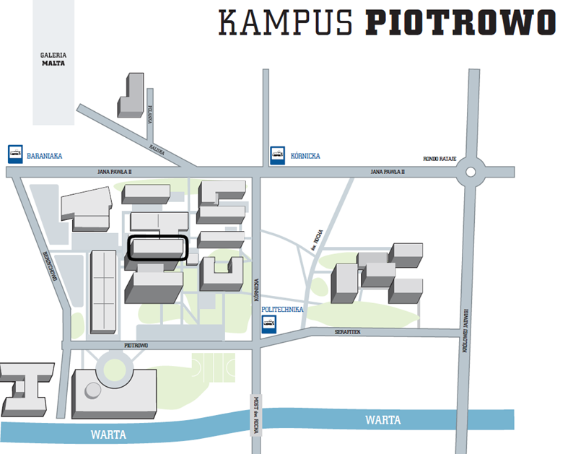
Zajęcia dydaktyczne
Centrum Języków i Komunikacji (CJK)
Siedziba CJK
Poznań, ul. Piotrowo 3A
III piętro
Budynek Wydziału
Automatyki, Robotyki i Elektrotechniki
(bez zegara)

Slide 3
Zajęcia dydaktyczne
Centrum Języków i Komunikacji (CJK)
Władze CJK
Dyrektor: dr Liliana Szczuka-Dorna, prof. PP
Zastępca dyrektora ds. studiów stacjonarnych: dr Barbara Sawicka
Zastępca dyrektora ds. studiów niestacjonarnych: mgr Małgorzata Bączyńska
Kierownicy zespołów:
  mgr Kinga Komorowska
  mgr Karol Matysiak

Slide 4
Zajęcia dydaktyczne
Centrum Języków i Komunikacji (CJK)
3. Kontakt
1. Sekretariat dla studentów:
pok. 321, tel. +48 (61) 665 2597
e-mail: office_clc@put.poznan.pl
Czynny od poniedziałku do piątku w godz. 10.00 - 14.00
www.clc.put.poznan.pl
2. Sprawy szczególne:
plan/zajęcia: dr Barbara Sawicka barbara.sawicka@put.poznan.pl
USOS: mgr Małgorzata Bączyńska malgorzata.baczynska@put.poznan.pl
mgr inż. Piotr Halt piotr.halt@put.poznan.pl

Slide 5

Zajęcia dydaktyczne
Centrum Języków i Komunikacji (CJK)
4. Oferta dydaktyczna
I stopień studiów – Lektorat z języka angielskiego specjalistycznego, Polish as a Foreign Language
II stopień studiów – Lektorat z języka angielskiego specjalistycznego, Communication in English, Technical and Scientific Writing, Interpersonal Communication, Praktyka języka angielskiego, Polish as a Foreign Language
III stopień studiów – Język angielski dla celów akademickich

Slide 6
Zajęcia dydaktyczne
Centrum Języków i Komunikacji (CJK)
5. Lektorat z języka obcego – I stopień studiów
Bioinformatyka, Informatyka, SI – Język obcy specjalistyczny 120h (30+30+30+30), sem.1-4 + E
Elektronika i Telekomunikacja – Język obcy specjalistyczny 120h (60+60), sem.2-3 + E
Sztuczna Inteligencja – Career resources 30h, sem. 3 + Z
Teleinformatyka – Język obcy specjalistyczny 120h (30+30+30+30), sem.1-4 + E
Egzamin certyfikowany ACERT (pisemny i ustny) po zakończeniu lektoratu (poziom B2 lub C1).

Slide 7
Zajęcia dydaktyczne
Centrum Języków i Komunikacji (CJK)
6. Egzamin ACERT
Egzamin standaryzowany
Certyfikowany przez uczelnie zrzeszone w Stowarzyszeniu Akademickich Ośrodków Nauczania Języków Obcych SERMO.
Uznawany przez liczne szkoły wyższe w Polsce
i w Europie zrzeszone w European Confederation of Language Centres in Higher Education CercleS oraz Network of University Language Testers NULTE.
W ramach lektoratu na poziomie B2 lub C1 lub komercyjnie (A1–C1).

Slide 8
Zajęcia dydaktyczne
Centrum Języków i Komunikacji (CJK)
5. Lektorat z języka obcego – II stopień studiów
EiT – Język obcy specjalistyczny 30h, sem. 1 + Z
Teleinformatyka – Praktyka języka angielskiego 30h, sem. 1 + Z
Kierunki: Bioinformatyka, Informatyka, SI
Communication in English/ Polish as a Foreign Language 30h, sem. 1 + Z
Technical and Scientific Writing 30h, sem. 2 + Z
Interpersonal Communication 30h, sem. 3 + Z

Slide 9
Zajęcia dydaktyczne
Centrum Języków i Komunikacji (CJK)
7. Lektorat z języka obcego
Zapisy na lektorat poprzez eRekrutacja PP.
Przydział do grup zgodnie z poziomem biegłości językowej.
Informacja o przydziale do grup znajduje się w systemie USOS.
Plan zajęć dostępny także na stronie CJK
www.clc.put.poznan.pl

Slide 10
Zajęcia dydaktyczne
Centrum Języków i Komunikacji (CJK)
8. Lektorat z języka obcego – osoby odpowiedzialne
za przedmiot
Electronics and Telecommunications | polski | mgr B. Tarko i mgr J. Połomka
 | angielski | mgr E. Jeziorek i mgr A. Kubot
Elektronika i Telekomunikacja | angielski | mgr E. Jeziorek i mgr A. Kubot
Informatyka | angielski | mgr Ł. Woźniakowski
Sztuczna Inteligencja | angielski | mgr Ł. Woźniakowski
Teleinformatyka | angielski | mgr E. Jeziorek i mgr A. Kubot
Bioinformatyka | angielski | mgr A. Martynow

Slide 11
Zajęcia dydaktyczne
Centrum Języków i Komunikacji (CJK)
9. Dodatkowa oferta działalności CJK dla studentów
i pracowników akademickich
Kursy z języków obcych – angielski, francuski niemiecki, chiński, itd.
  Kontakt: mgr Beata Osuch, beata.osuch@put.poznan.pl
Kursy z zakresu kompetencji miękkich (Soft-Skills)
  Kontakt: mgr Izabela Cichocka izabela.cichocka@put.poznan.pl
Pisanie akademickie
  Kontakt: mgr Nuala Mederski, nuala.mederski@put.poznan.pl
Usługi tłumaczeniowe
  Kontakt: mgr Anna Martynow, anna.martynow@put.poznan.pl
Egzaminy certyfikowane (ACERT, Linguaskill, LCCI and Goethe-Test PRO)
  Kontakt: mgr Alicja Lamperska, alicja.lamperska@put.poznan.pl

Slide 12
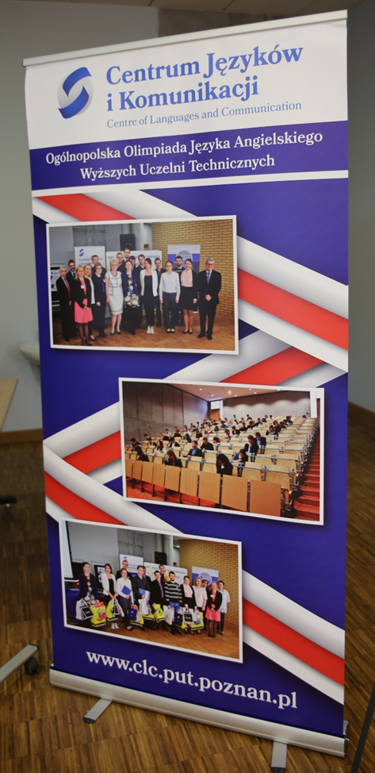
Zajęcia dydaktyczne
Centrum Języków i Komunikacji (CJK)
10. Dodatkowa działalność CJK dla studentów
Ogólnopolska Olimpiada Języka Angielskiego dla Wyższych
Szkół Technicznych: I etap 19.01.2024 r.
Konkursy i quizy językowe (cały rok).
Dzień Języków Obcych (maj).
Polish Culture Week for international students (27.11-1.12.2023).
Orientation Week for international students (wrzesień & luty).

Slide 13
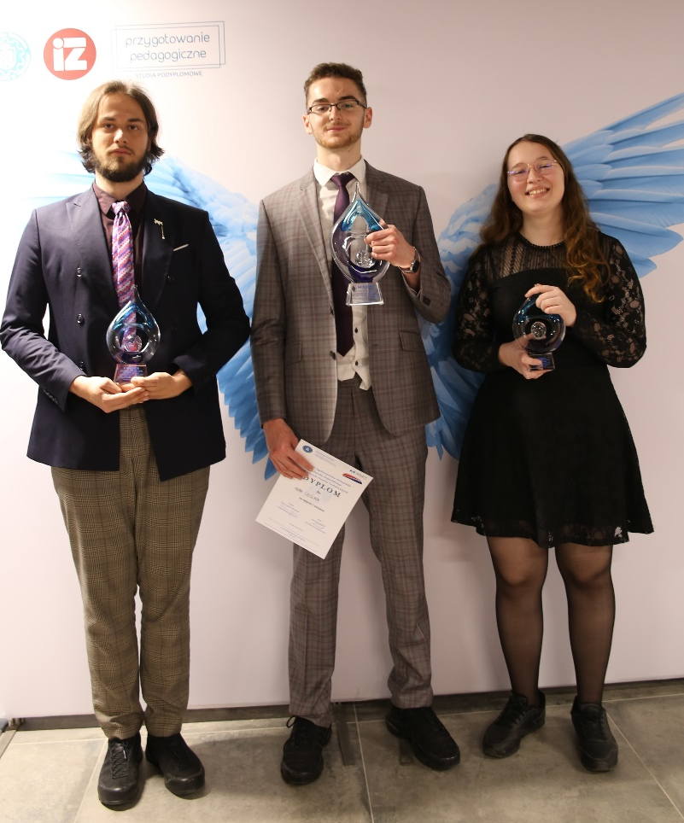
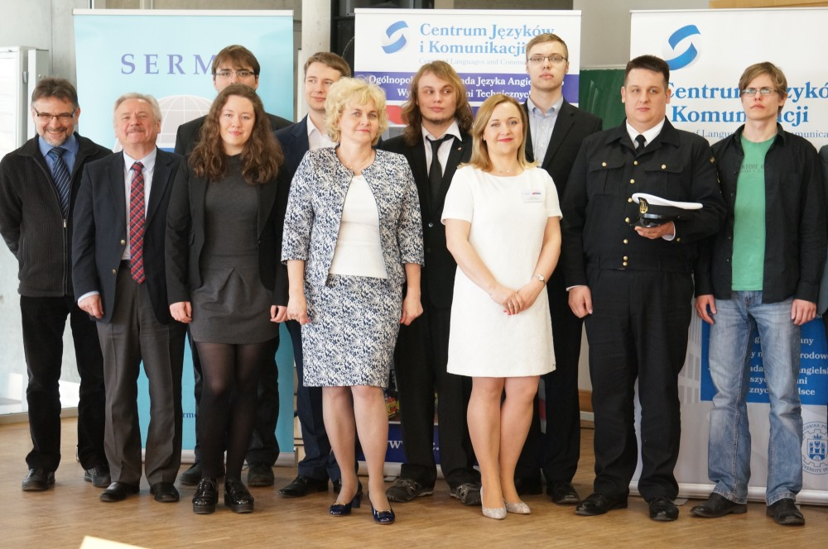
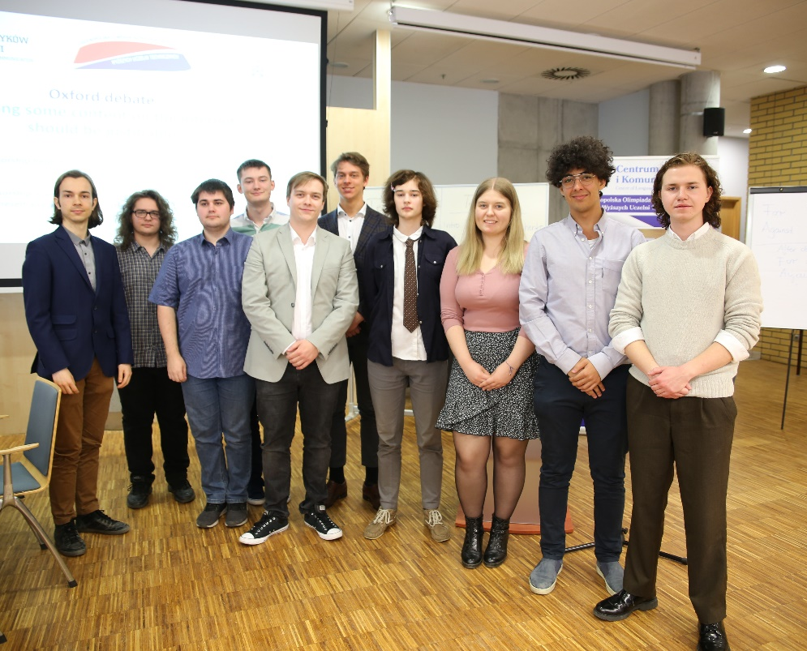
Zajęcia dydaktyczne
Centrum Języków i Komunikacji (CJK)
Zapraszamy na naszą stronę www.clc.put.poznan.pl
Polub nas na Facebook https://www.facebook.com/cjikput
Zapraszamy do CJK !

